Slide 1


















Rich Picture — Sutura
Costurando os dados fragmentados da saúde
Dores
Sutura
Ganhos
SITUAÇÃO ATUAL
Dores
SUTURA
Hub de Integração
Módulo de IA
COM A SUTURA
Ganhos
SISTEMAS ILHADOS · NÃO SE CONECTAM
Dados limpos alimentam ferramentas clínicas de IA (ex.: Sofya)
ERP A
⊘
ERP B
⊘
Lab
Histórico do paciente unificado
Procedimentos recorrentes (Infusão a cada 4 semanas) vira sempre um atendimento (e prontuário) novo
Cargas e cadastros automáticos
Cadastros e tabelas importados à mão (Excel quebrado)
Menos glosas · faturamento correto
ERPs DE SAÚDE
Base de dados unificada
Equipe perde +50h/mês em tarefas manuais
MV
● Oracle Autonomous DB
Equipe administrativa liberada
Glosas por erro de cadastro
Tasy
API
Paciente bem atendido
Conector único
Motor de automação
+N
cargas · cadastros · glosas
"Conectamos tudo — não somos só mais um sistema."
Tecnologia Oracle: OCI · Autonomous Database · APEX · OML · OCI AI · Data Safe
Sutura · Rich Picture
Notes:
A saúde hoje é fragmentada: sistemas que não conversam, trabalho manual e glosas. A Sutura é a camada de integração que costura tudo num histórico único e automatiza o back-office — e os dados limpos ainda alimentam ferramentas clínicas de IA como a Sofya. Parceira de tecnologia: Oracle.

Slide 2
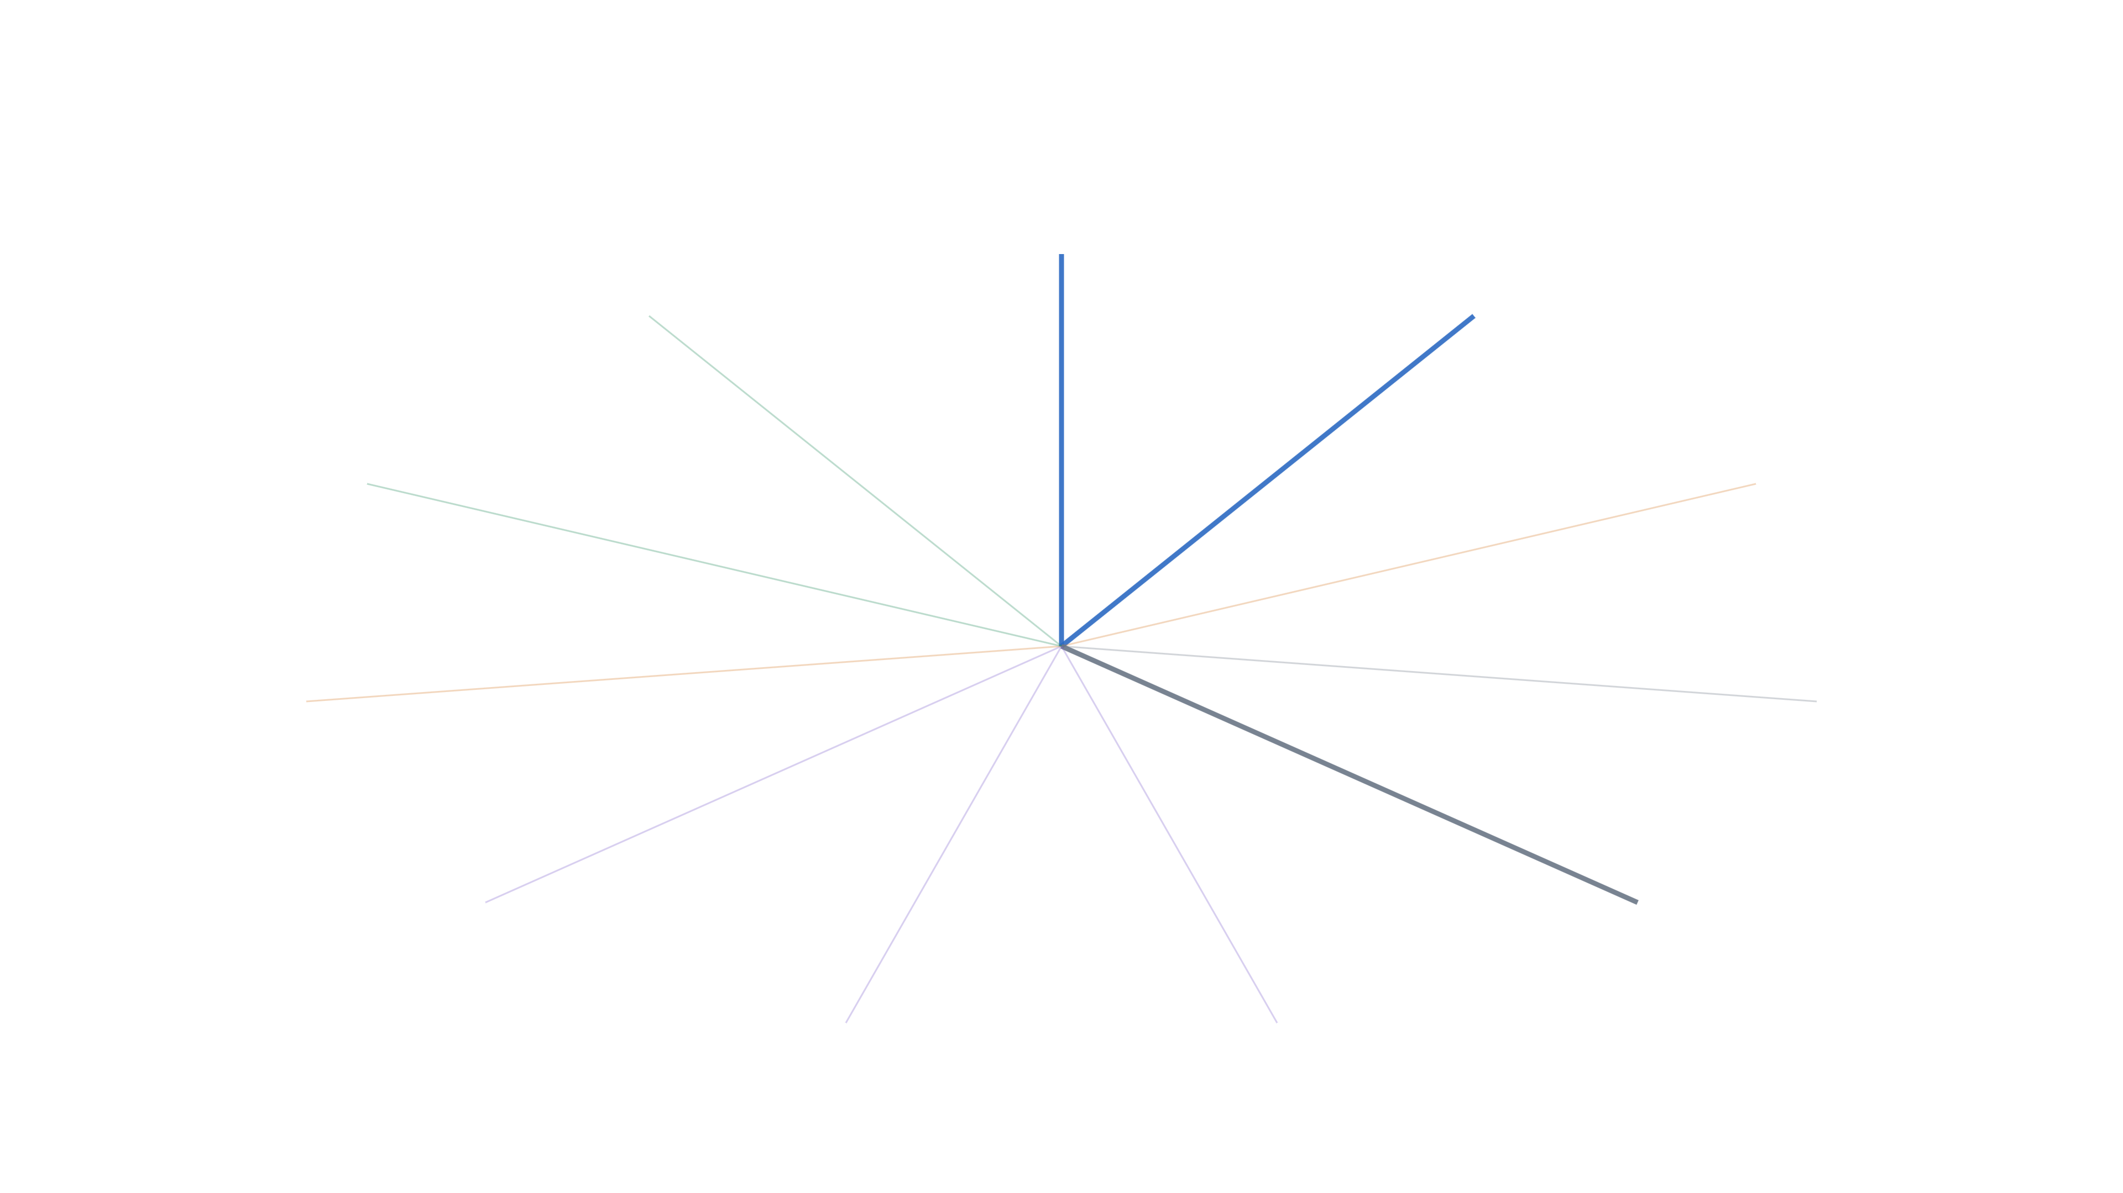













Mapa de Stakeholders — Sutura
linha cheia = relação crítica
Camada de integração e automação para ERPs de saúde
linha fina = relação de apoio
Clínica / Hospital
Cliente pagante — quer eficiência e menos glosa
Médico / equipe assistencial
Equipe administrativa
Recebe os dados unificados na mão
Faturamento — maior beneficiário da automação
Paciente
Operadora / convênio
Beneficiário final — não repete exame nem reconta histórico
Recebe faturamento limpo, menos glosas
SUTURA
Órgãos reguladores
dados unificados + automação + IA
ERPs de saúde (MV, Tasy…)
ANS / TISS, LGPD — definem regras e conformidade
Os sistemas que a Sutura conecta
Nosso time (startup)
TI / fornecedor do ERP
Quem constrói e mantém a Sutura
Libera a integração — parceiro ou ponto de atrito
Oracle
Soluções de IA clínica
Parceira de tecnologia — OCI / banco / IA
Ex.: Sofya — parceiro do ecossistema, não concorrente
Beneficiários do cuidado
Clientes / operação
Externos / regulação
Parceiros de tecnologia
Sistemas integrados
Notes:
No centro está a Sutura. Em verde, os beneficiários do cuidado. Em azul, clientes e operação que pagam e usam no dia a dia. Em laranja, os atores externos e a regulação. Em roxo, os parceiros de tecnologia — incluindo Oracle e soluções de IA como a Sofya, parceiras e não concorrentes. Em cinza, os sistemas que a Sutura conecta.

Slide 3
















Sutura
SaaS · camada de integração
Oracle Cloud
Costurando os dados fragmentados da saúde
O que é
O problema que resolve
Uma camada de software (SaaS) que se conecta por cima dos ERPs de saúde existentes para unificar dados, automatizar o back-office e aplicar IA de apoio.
Dados espalhados
Trabalho manual
Histórico fragmentado
Sistemas que não conversam entre si
Back-office cheio de glosas
Paciente partido por atendimento
Não substitui os sistemas — conecta e organiza.
Como funciona — 3 pilares
01
02
03
Integração via API
Unificação de dados
Automação + IA de bastidor
Conecta os ERPs de saúde — MV, Tasy e outros.
Costura os prontuários num histórico único do paciente.
Cargas, cadastros, prevenção de glosas e detecção de inconsistências.
Para quem serve
Diferencial
Modelo de negócio
Clínicas e hospitais
Equipe administrativa
Médicos
Pacientes
Diferente de assistentes clínicos de IA (ex.: Sofya), a Sutura foca em integração e back-office — e ainda alimenta essas ferramentas com dados limpos.
SaaS por assinatura — versão simples para clínicas, robusta para hospitais.
Operadoras
Parceria, não competição.
Tecnologia Oracle
Roda em Oracle Cloud · OCI
Aplicação
Dados
IA
Integração
Infra & Segurança
· Java + Spring Boot (Java é Oracle)
· Oracle Autonomous Database
· Oracle Machine Learning
· ORDS
· OCI
· OCI Compute (Ampere)
· AI Vector Search
· OCI Generative AI
· Oracle APEX
· Oracle Data Safe
· Angular
· Object Storage
· OCI Document Understanding
· API Gateway
· Terraform
· OCI Language (LGPD)
Notes:
Sutura é uma camada SaaS que se conecta por cima dos ERPs de saúde existentes para unificar dados, automatizar o back-office e aplicar IA de bastidor. Não substitui os sistemas — conecta e organiza. Ao contrário de assistentes clínicos de IA como a Sofya, focamos em integração e back-office, e ainda alimentamos essas ferramentas com dados limpos. Roda em Oracle Cloud, modelo SaaS por assinatura.

Slide 4





Impacto, time & próximos passos
Estágio: MVP em desenvolvimento
Resumo do projeto — Sutura
Impacto (estimado)
números estimados
+50h/mês
Histórico do paciente unificado
↓ glosas
↑ receita
economizadas em tarefas manuais
menos perdas, faturamento correto
Por que nós
Próximos passos · MVP
Time com vivência real em ERP de saúde — conhecemos as dores por dentro.
CONCLUÍDA
● FASE ATUAL
PRÓXIMA
01
02
03
EXPERIÊNCIA TÉCNICA
Conector + MVP de unificação de dados
Java / Spring Boot
Angular
Definição do problema
Automação e camada de IA
Notes:
Impacto estimado: cerca de 50h por mês economizadas em tarefas manuais, menos glosas e mais receita, e histórico do paciente 100% unificado — todos números estimados. Por que nós: time com vivência real em ERP de saúde, conhecemos as dores por dentro, com experiência em Java/Spring Boot e Angular. Próximos passos: estamos na definição do problema; a seguir vem o conector e o MVP de unificação de dados; depois a automação e a camada de IA.

